Slide 1


Slide 2
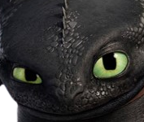

Slide 3
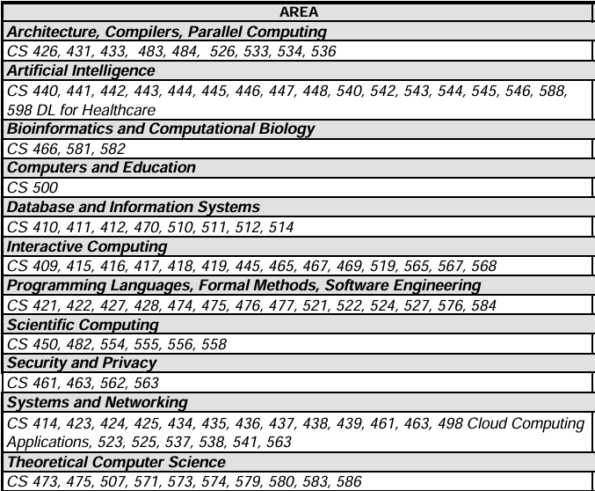
440
443
444
446
411
412
450

